Slide 1



Développer et
Certifier les
compétences
numériques
1-15

Slide 2


Pourquoi Pix ?
Le numérique est devenu indispensable dans la vie personnelle, citoyenne et professionnelle de chacun.
Dans le contexte de crise sanitaire que nous avons connu, il est plus que jamais essentiel d'y préparer tous les élèves pour qu’ils puissent tirer parti des opportunités qu'offre le numérique et développer des usages responsables.
Des compétences numériques en perpétuelles évolutions.
Intégration des signalements des utilisateurs, organisation de panels : chacun peut proposer des améliorations sur chaque question.
3 missions : Évaluer, développer, certifier.
Un seul et même service public ouvert à tous pour aider chacun à se repérer et à cultiver ses compétences numériques tout au long de la vie.
1-13
Notes:
2
2
2
2
2
2

Slide 3
Présentation de Pix
C’est une plateforme en ligne LIBRE, GRATUITE, pour TOUS.
Collégiens et lycéens
Etudiants
Professionnels
Citoyens
1-12
Notes:
3
3
3
3
3
3

Slide 4





Présentation de Pix
PIX existe depuis 2016
C’est un groupement d’intérêt public dont les membres sont :
L’Etat
Les Universités :
1-11
Notes:
4
4
4
4
4
4
Insister sur le fait que c’est un service public (privilégier ce terme à celui de startup d’Etat, qui peut être polémique et surtout plus d’actualité)

Slide 5
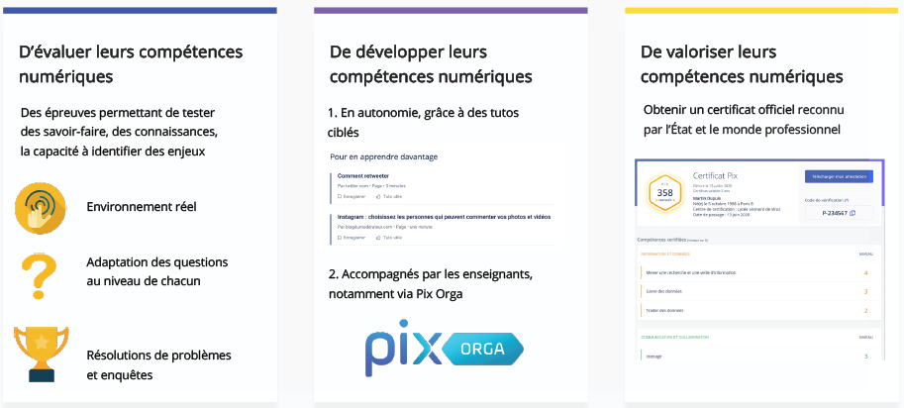

Qu’est-ce que Pix ?
PIX est un service public en ligne qui permet aux élèves :
1-10
Notes:
5
5
5
5
5
5
Cette diapo doit faire l’objet d’un commentaire approfondi :
Evaluation : 1. Mesurer ses compétences numériques
Développement : 2. Développer ses compétences numériques
Certification : 3. Valoriser ses compétences numériques
Concrètement, cela veut dire qu’il y deux étapes pour l’utilisateur (donc n'importe qui mais ici insister que c’est pour les élèves ) :
- Les tests de positionnement est la première étape pour évaluer les compétences des élèves ; il permet d’estimer le niveau dans une compétence.
- Un test de certification après s’être positionné sur cinq compétences au minimum. Il permet de la délivrance d’une certification Pix attestant officiellement le profil de compétences de l’utilisateur.

Slide 6
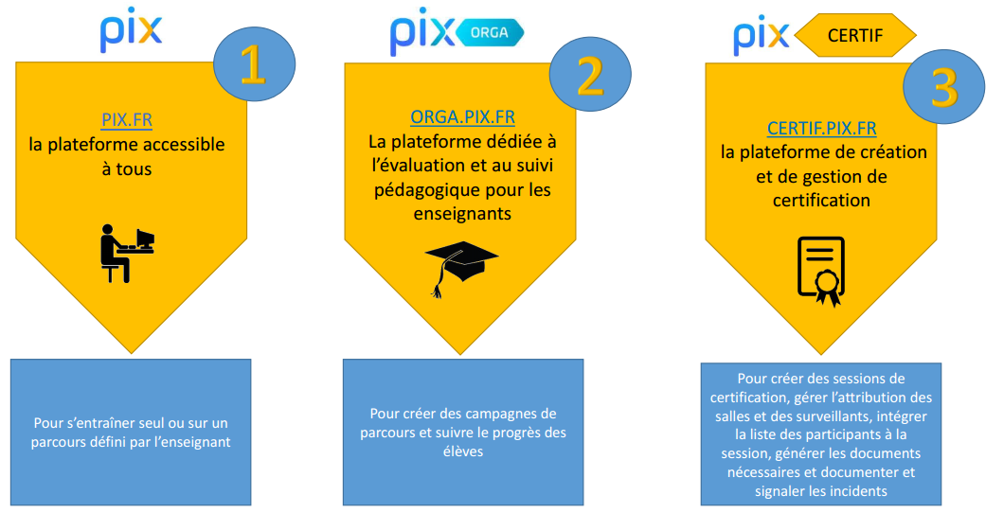
3 plateformes différentes
1-09
Notes:
6
6
6
6
6
6
Cette diapo doit faire l’objet d’un commentaire approfondi :
Evaluation : 1. Mesurer ses compétences numériques
Développement : 2. Développer ses compétences numériques
Certification : 3. Valoriser ses compétences numériques
Concrètement, cela veut dire qu’il y deux étapes pour l’utilisateur (donc n'importe qui mais ici insister que c’est pour les élèves ) :
- Les tests de positionnement est la première étape pour évaluer les compétences des élèves ; il permet d’estimer le niveau dans une compétence.
- Un test de certification après s’être positionné sur cinq compétences au minimum. Il permet de la délivrance d’une certification Pix attestant officiellement le profil de compétences de l’utilisateur.

Slide 7
Comment fonctionne PIX?
Une série de tests pour découvrir/évaluer puis certifier les compétences numériques
Les questions s’adaptent au niveau de l’utilisateur.
Les épreuves sont corrigées de manière automatique
Des tutoriels de formation en ligne sont proposés après chaque série de questions.
1-08
Notes:
7
7
7
7
7
7
Cette diapo doit faire l’objet d’un commentaire approfondi :
Evaluation : 1. Mesurer ses compétences numériques
Développement : 2. Développer ses compétences numériques
Certification : 3. Valoriser ses compétences numériques
Concrètement, cela veut dire qu’il y deux étapes pour l’utilisateur (donc n'importe qui mais ici insister que c’est pour les élèves ) :
- Les tests de positionnement est la première étape pour évaluer les compétences des élèves ; il permet d’estimer le niveau dans une compétence.
- Un test de certification après s’être positionné sur cinq compétences au minimum. Il permet de la délivrance d’une certification Pix attestant officiellement le profil de compétences de l’utilisateur.

Slide 8
Que disent les textes?
Le Décret du 30 Août 2019
relatif au développement des compétences numériques dans les établissements scolaires
Les arrêtés du 30 Août 2019
et la note de service du 21 décembre 2021 publié au BO du 20 janvier 2022
relatif à l'évaluation des compétences numériques acquises par les élèves des écoles, des collèges et des lycées publics et privés sous contrat et relatif à la certification Pix des compétences numérique précisent que :
Défini le cadre de référence des compétences numériques réparti dans 5 domaines et 16 compétences
Les compétences numériques acquises font l’objet d’une certification nationale délivrée par le service public en ligne Pix.
La certification est obligatoire en 3ème, terminale, CAP2, 2e année de BTS et de CPGE depuis 2020-2021.
Défini les niveaux de maîtrise des compétences numériques
B2i/C2i sont remplacés par la certification PIX.
1-07
Notes:
8
8
8
8
8
8
Une certification reconnue par l'Etat et le monde professionnel :
La certification intervient en 3ème et en terminale. Les épreuves sont adaptées à chaque élève, elles correspondent au profil déterminé à l’issu des tests de positionnement.
Les niveaux Pix donnent une vision synthétique de la maîtrise d’une compétence numérique :
niveaux 1 et 2 : novice
niveaux 3 et 4 : indépendant
Niveaux 5 et 6 : avancé
Niveaux 7 et 8 (à venir) : expert
Note : afin de prendre en com
Contrairement aux B2i et C2i, la certification Pix s’intègre dans une logique de formation continue. Elle est ouverte à tous : collégiens, lycéens mais aussi étudiants et actifs. Elle est inscrite à l’inventaire de la CNCP (Commission Nationale de la Certification Professionnelle) et a ainsi toute sa place sur un CV par exemple).
pte l’aspect évolutif des outils et pratiques numériques, la validité de la certification est limitée à 3 ans.

Slide 9
A quoi correspondent les compétences PIX?
La base d’exercices de PIX est construite afin de correspondre aux sources européennes et nationales :
  le cadre européen de référence DIGCOMP
  le socle commun
  les programmes scolaires
  le cadre français de référence des compétences numériques (CRCN)
1-06
Notes:
9
9
9
9
9
Prendre le temps d’insister sur ce que sont les compétences numériques :
S’appuyer sur les 5 domaines en faisant un petit commentaire de présentation à chaque fois ?

Slide 10
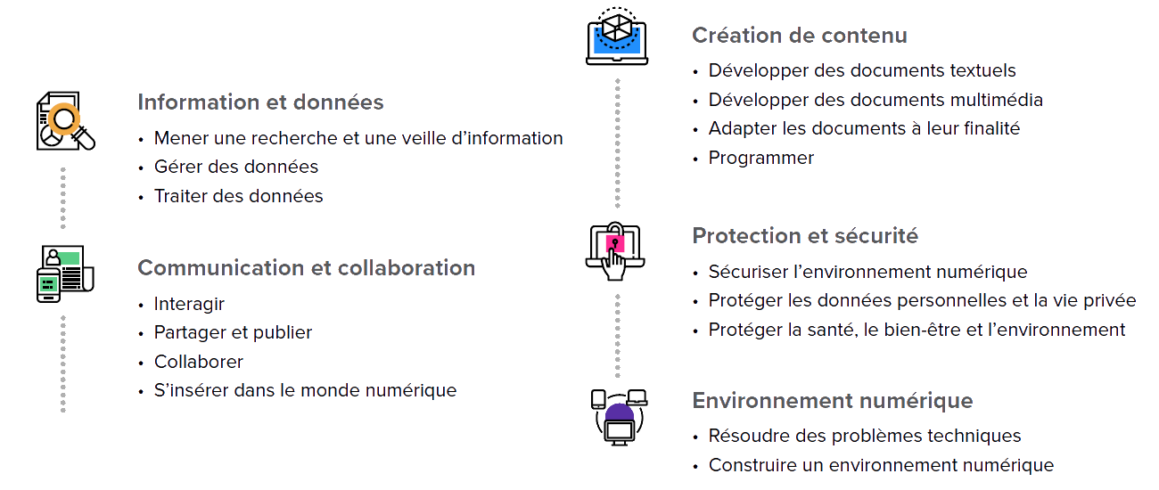
Les 5 domaines du CRCN
1-05
Notes:
10
10
10
10
10
Prendre le temps d’insister sur ce que sont les compétences numériques :
S’appuyer sur les 5 domaines en faisant un petit commentaire de présentation à chaque fois ?

Slide 11
Récapitulatif en vidéo
1-04
Notes:
11
11
11
11
11
Prendre le temps d’insister sur ce que sont les compétences numériques :
S’appuyer sur les 5 domaines en faisant un petit commentaire de présentation à chaque fois ?
Préciser que dans un premier temps pour les élèves le nnombre d eniveaux est borné à 4 afin de les encourager et qu’il faut avoir au moins validé un niveau 1 dans 5 domaines de compétences pour prétendre à la certification

Slide 12
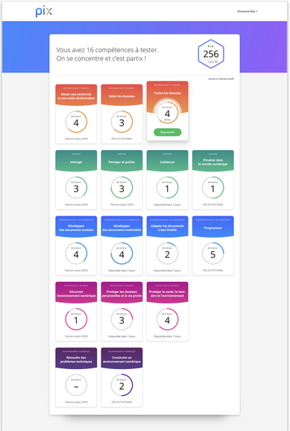
Un compte personnel PIX accessible tout au long de la vie
5 domaines, 16 compétences
8 niveaux par compétences (6 disponibles actuellement)
En autonomie ou en suivant des parcours proposés par les enseignants.
1-03
Notes:
12
12
12
12
12
Prendre le temps d’insister sur ce que sont les compétences numériques :
S’appuyer sur les 5 domaines en faisant un petit commentaire de présentation à chaque fois ?
Préciser que dans un premier temps pour les élèves le nnombre d eniveaux est borné à 4 afin de les encourager et qu’il faut avoir au moins validé un niveau 1 dans 5 domaines de compétences pour prétendre à la certification

Slide 13
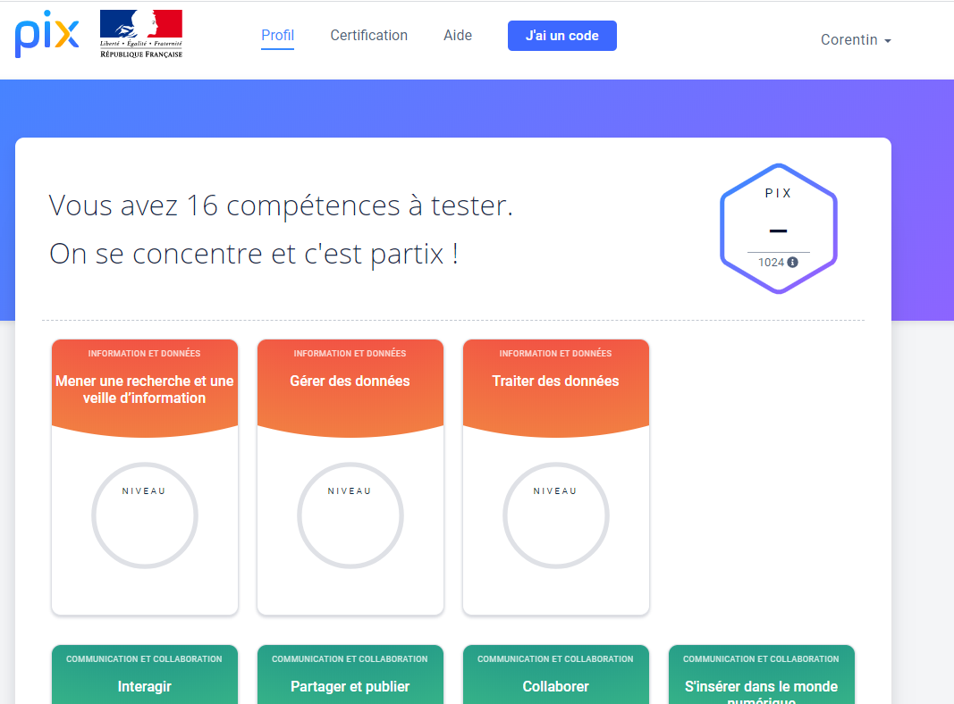
Un compte personnel PIX accessible tout au long de la vie
Entrainement via une CAMPAGNE créé par un enseignant (code PARCOURS)
Entrainement autonome
1-02

Slide 14
3 types de connexion élèves
Via le médiacentre de l’ENT
Via un compte pix.fr avec identifiant (et sans adresse mail) Collège
Via un compte pix.fr avec adresse mail
Le 1er compte à se connecter avec un compte parcours correspond au
« compte scolaire ».
C’est le seul compte certifiable !
1-01
Notes:
14
14
14
14
14
Prendre le temps d’insister sur ce que sont les compétences numériques :
S’appuyer sur les 5 domaines en faisant un petit commentaire de présentation à chaque fois ?
Préciser que dans un premier temps pour les élèves le nnombre d eniveaux est borné à 4 afin de les encourager et qu’il faut avoir au moins validé un niveau 1 dans 5 domaines de compétences pour prétendre à la certification

Slide 15

A vous de jouer !
Créez un compte sur pix.fr et commencez à travailler vos compétences numériques !
2-01
Notes:
15
15
15
15
15
Prendre le temps d’insister sur ce que sont les compétences numériques :
S’appuyer sur les 5 domaines en faisant un petit commentaire de présentation à chaque fois ?
Préciser que dans un premier temps pour les élèves le nnombre d eniveaux est borné à 4 afin de les encourager et qu’il faut avoir au moins validé un niveau 1 dans 5 domaines de compétences pour prétendre à la certification

Slide 16
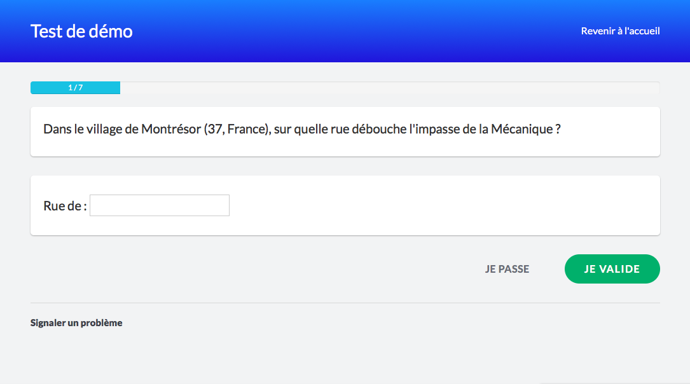
Les différents types de questions
vous devez inscrire
votre réponse ici
vous avez la possibilité de passer ou de valider votre réponse
3-12
Notes:
Repérage sur une carte

Slide 17
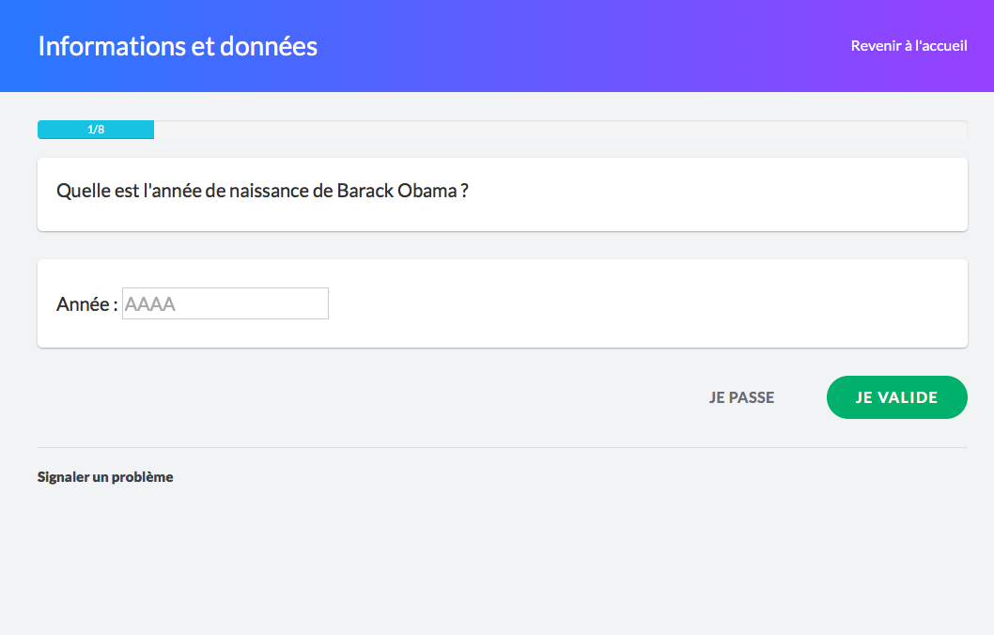
Les différents types de questions
3-11
Notes:
Recherche biographie

Slide 18
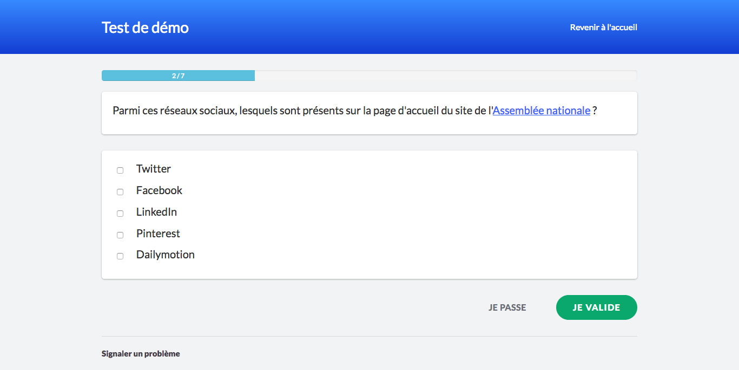
Les différents types de questions
3-10
Notes:
Recherche sur un site

Slide 19
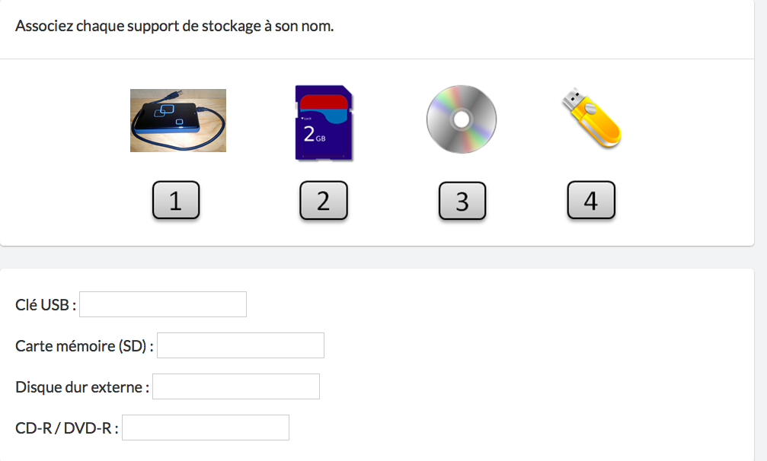
Les différents types de questions
3-09
Notes:
Connaissance matèrielle

Slide 20
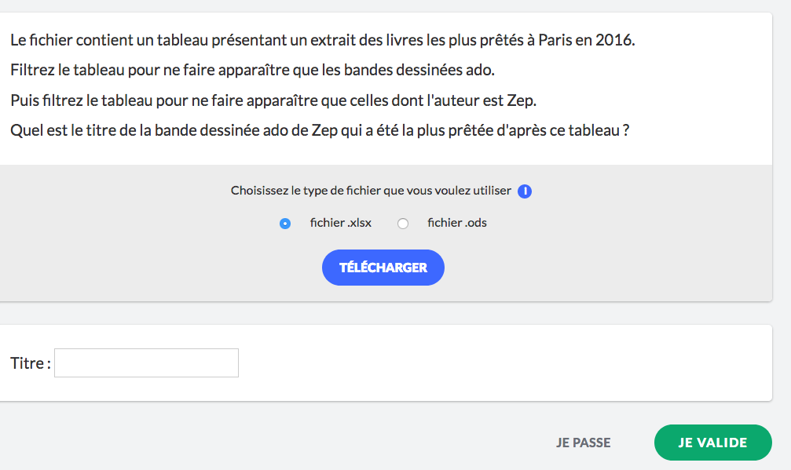
Les différents types de questions
Pour répondre à cette question vous devez télécharger un fichier
3-08
Notes:
Connaissance pratique (ici manipulation d’un tableur)

Slide 21
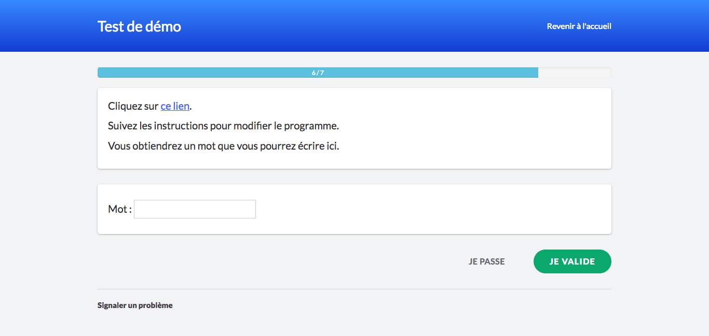
Les différents types de questions
3-07
Notes:
Connaissance en programmation

Slide 22
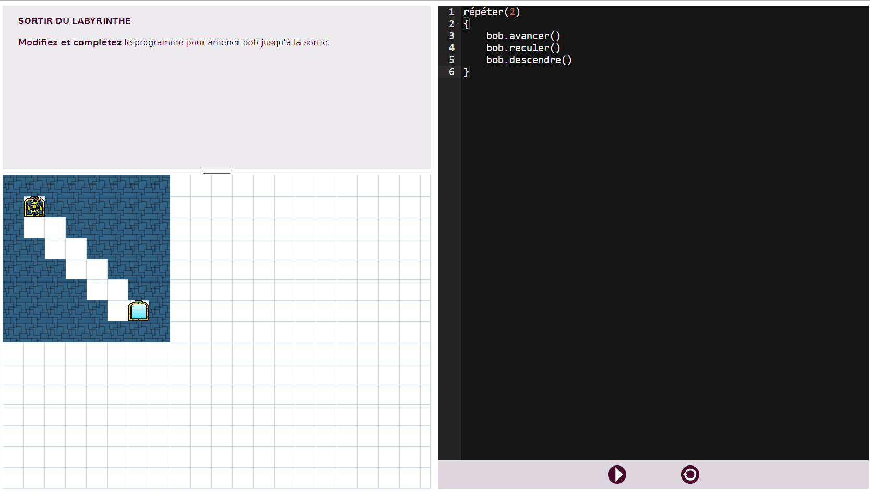
Les différents types de questions
3-06
Notes:
Connaissance en programmation, mode graphique plus avancé

Slide 23
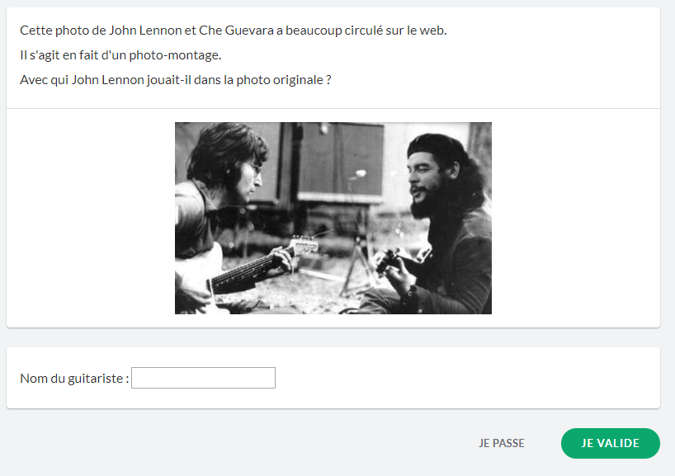
Les différents types de questions
3-05
Notes:
Vérification des sources

Slide 24
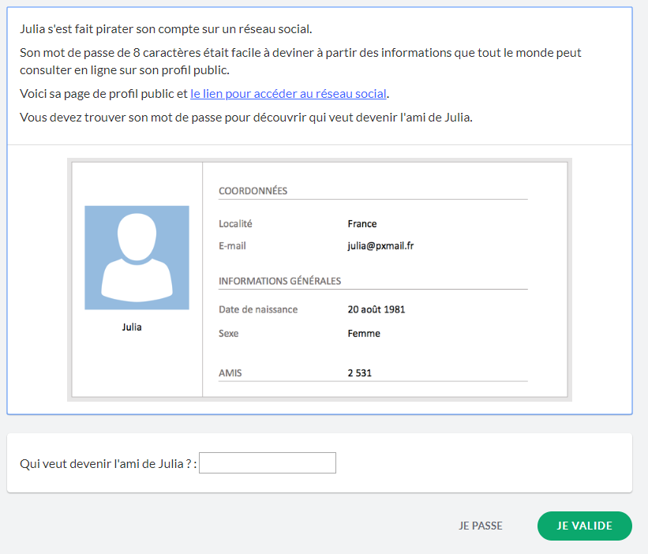
Les différents types de questions
3-04
Notes:
Protection des données personnelles

Slide 25
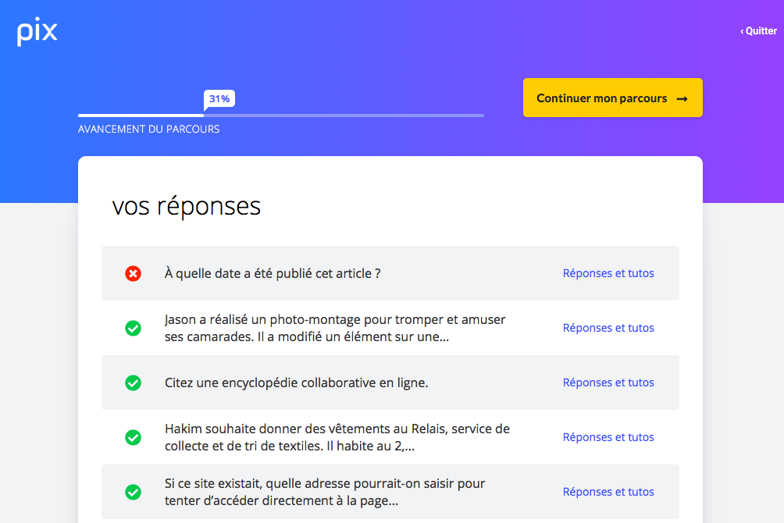
Pause toutes les 5 questions avec des tutoriels et une barre de progression
3-03
Notes:
Tutoriels et barre de progression

Slide 26
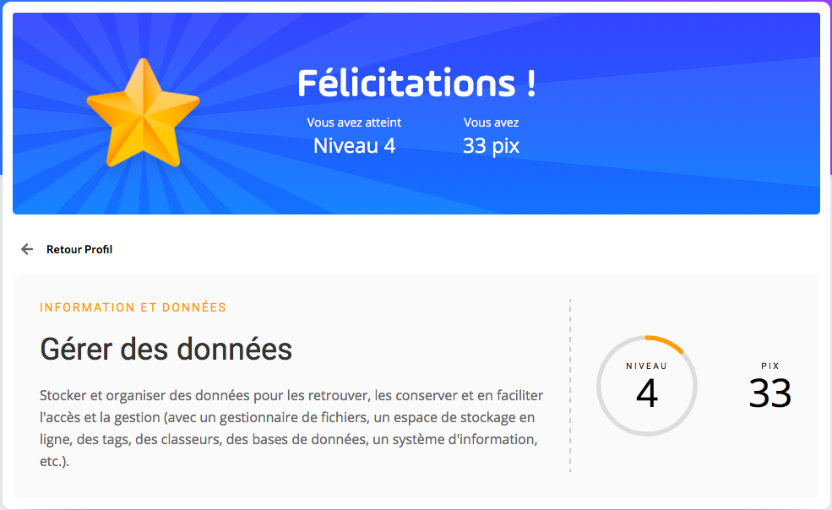
Niveau, nombre de Pix et barre de progression
3-02
Notes:
Récapitulatif en fin de progression sur une compétences

Slide 27
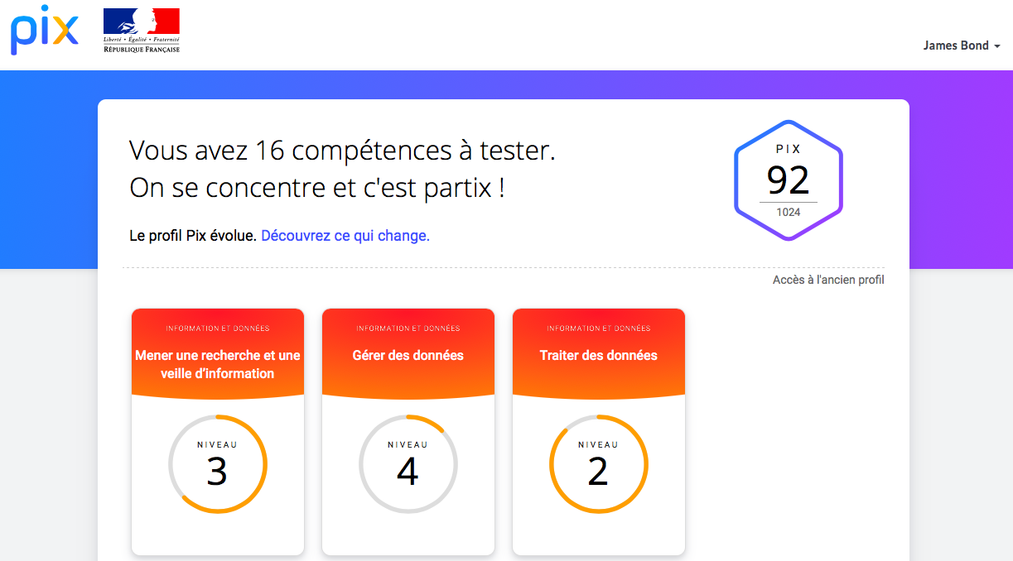
Des cercles de progression pour chaque compétence évaluée
3-01

Slide 28
Organisation de l’année au collège
Etape 1 :
avant Toussaint
Etape 2 :
Toussaint-février
Etape 3 : mars-mai
Parcours de rentrée
5e, 4e, 3e
Accompagnement des élèves
Certification des 3e
Analyse des résultats du parcours de rentrée.
Identification des besoins des élèves.
Montée en compétences :
parcours Pix ciblés
proposés par les enseignants
Travail des compétences en autonomie
En classe ou à la maison
Parcours de remontée de profil pour vérifier que les élèves sont certifiables
Sessions de certification au sein de l’établissement, via la plateforme Pix
LSU
4-13

Slide 29
Organisation de l’année au lycée
Etape 1 :
avant Toussaint
Etape 2 :
Toussaint-décembre
Etape 3 : janvier-mars
Parcours de rentrée
2nd, 1ère, Term, CAP, CPGE, BTS
Montée en compétences
Certification
Analyse des résultats du parcours de rentrée.
Identification des besoins des élèves.
Montée en compétences :
parcours Pix ciblés
proposés par les enseignants
Travail des compétences en autonomie
En classe ou à la maison
Parcours de remontée de profil pour vérifier que les élèves sont certifiables
Sessions de certification au sein de l’établissement, via la plateforme Pix
PARCOURSUP
4-12

Slide 30
Etape 1 : un parcours de rentrée, pourquoi ?
Premier test Pix adapté à chaque niveau d’enseignement.
Parcours multi-compétences permettant :
  - de relier le compte de l’élève à la plateforme Pix orga de l’établissement
  - d’avoir un premier aperçu des compétences numériques des élèves
  - d’obtenir le niveau minimal nécessaire pour la certification Pix
A l’aide des résultats, l’équipe pédagogique identifie les besoins de formation à l'échelle individuelle et collective
Proposition de parcours Pix adaptés
Durée approximative :
  Collège : 20 min pour les 5e / 45min-1h pour les 4e/3e
  Lycée : 1h
4-11

Slide 31
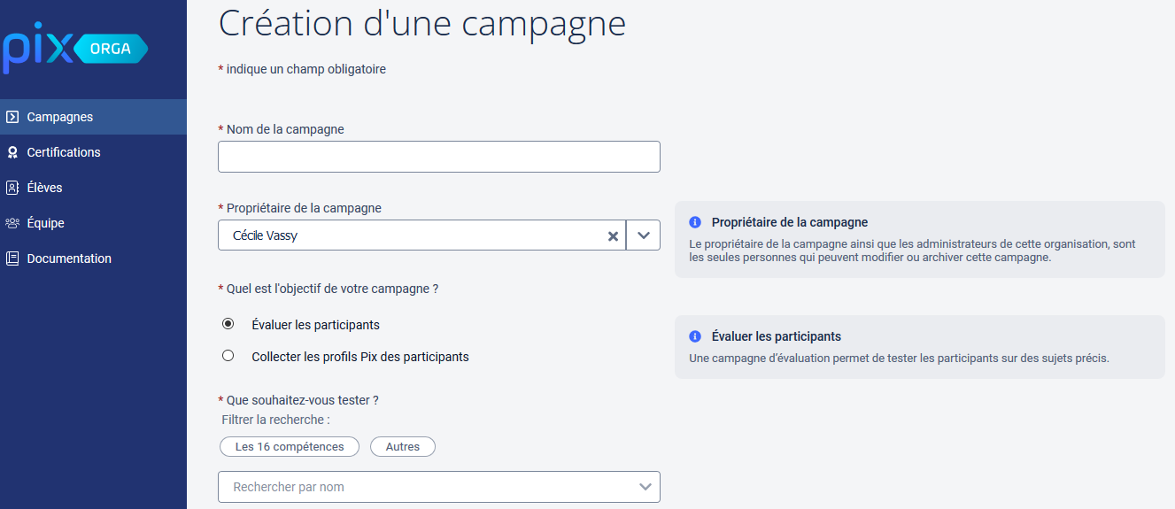
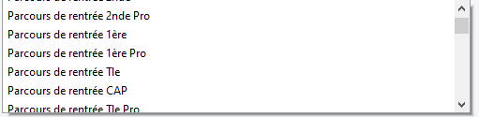
Etape 1 : un parcours de rentrée, comment ?
4-10

Slide 32
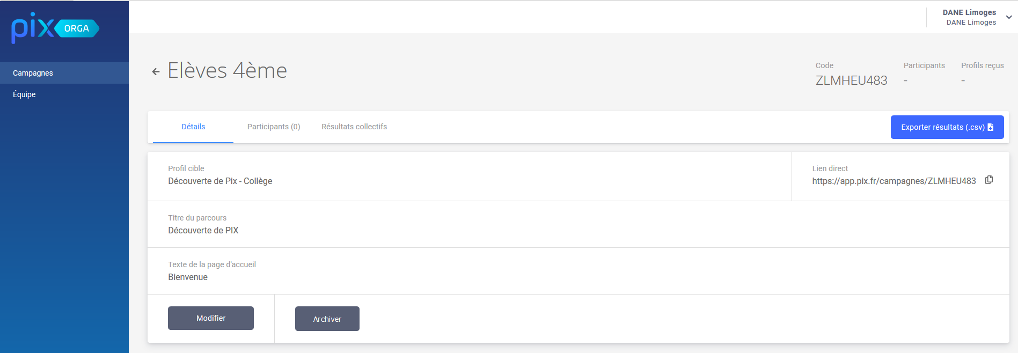
Etape 1 : un parcours de rentrée, comment ?
4-09

Slide 33
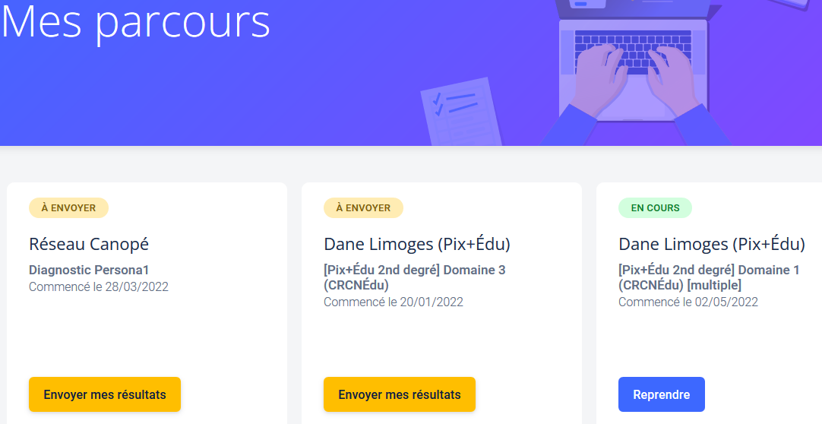
Etape 1 : un parcours de rentrée, comment ?
A tout moment, l’élève peut s’interrompre dans le parcours, puis y revenir plus tard.
En cliquant sur « Reprendre », il reprendra son parcours à l’endroit où il s’était arrêté.
4-08
Notes:
33
33
33
33
33
33

Slide 34
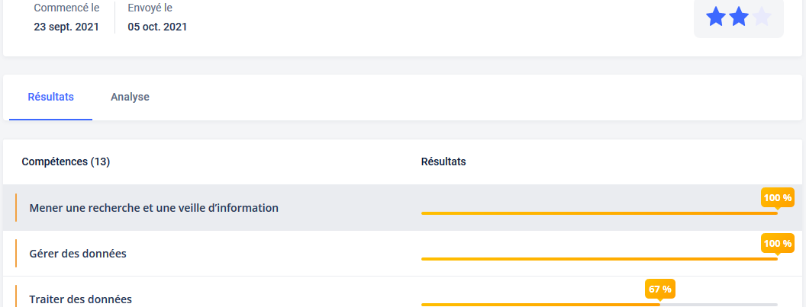
Etape 2 : montée en compétences
L’équipe pédagogique analyse les résultats du parcours de rentrée, identifie les besoins des élèves et les accompagne dans leur montée en compétences :
À travers leurs enseignements
En proposant des parcours ciblés à l’aide de Pix Orga : identification des sujets à travailler en fonction des résultats et tutoriels ciblés.
4-07

Slide 35
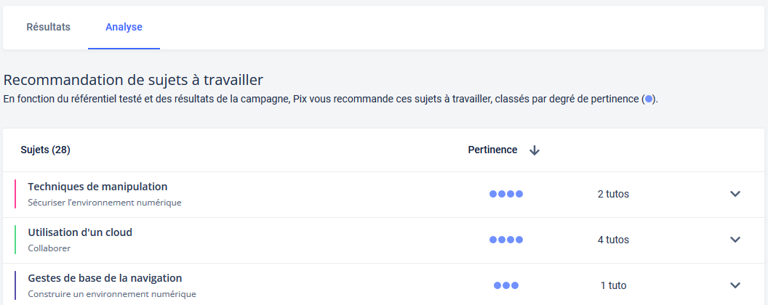
Etape 2 : montée en compétences
L’équipe pédagogique analyse les résultats du parcours de rentrée, identifie les besoins des élèves et les accompagne dans leur montée en compétences :
À travers leurs enseignements
En proposant des parcours ciblés à l’aide de Pix Orga : identification des sujets à travailler en fonction des résultats et tutoriels ciblés.
4-07

Slide 36
Etape 2 : montée en compétences
L’équipe pédagogique organise le suivi des élèves pas classes et se réparti les compétences à travailler dans chaque discipline.
4-06

Slide 37
Etape 2 : montée en compétences
Les compétences PIX dans le cadre des enseignements du cycle 4 :
4-05

Slide 38
Etape 2 : montée en compétences
Les compétences PIX dans le cadre des enseignements du cycle 4 :
4-05

Slide 39
Etape 2 : montée en compétences
Les compétences PIX dans le cadre des enseignements du cycle 4 :
4-05

Slide 40
Etape 2 : montée en compétences
Les compétences PIX dans le cadre des enseignements du cycle 4 :
4-05

Slide 41
Etape 2 : montée en compétences
Les compétences PIX dans le cadre des enseignements du cycle 4 :
4-05

Slide 42
Etape 2 : montée en compétences
Les compétences PIX dans le cadre des enseignements du cycle 4 :
4-05

Slide 43
Etape 2 : montée en compétences
Les compétences PIX dans le cadre des enseignements du cycle 4 :
4-05

Slide 44
Etape 2 : montée en compétences
Les compétences PIX dans le cadre des enseignements du cycle 4 :
4-05

Slide 45
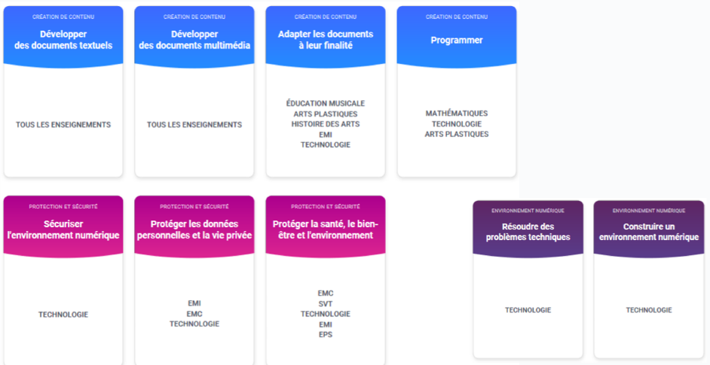
Etape 2 : montée en compétences
Les compétences PIX dans le cadre des enseignements du cycle 4 :
4-04

Slide 46
Etape 2 : montée en compétences
Les compétences PIX dans le cadre des enseignements du cycle 4 :
4-04

Slide 47
Etape 2 : montée en compétences
Les compétences PIX dans le cadre des enseignements du cycle 4 :
4-04

Slide 48
Etape 2 : montée en compétences
Les compétences PIX dans le cadre des enseignements du cycle 4 :
4-04

Slide 49
Etape 2 : montée en compétences
Les compétences PIX dans le cadre des enseignements du cycle 4 :
4-04

Slide 50
Etape 2 : montée en compétences
Les compétences PIX dans le cadre des enseignements du cycle 4 :
4-04

Slide 51
Etape 2 : montée en compétences
Les compétences PIX dans le cadre des enseignements du cycle 4 :
4-04

Slide 52
Etape 2 : montée en compétences
Les compétences PIX dans le cadre des enseignements du cycle 4 :
4-04

Slide 53
Etape 2 : montée en compétences
Les compétences PIX dans le cadre des enseignements du cycle 4 :
4-04
Notes:
En AP, codage des couleurs : https://artpla.co/ici-ailleurs/pix-2/

Slide 54
Etape 2 : montée en compétences
Les parcours dans Pix orga
Tous les parcours joués permettent aux élèves de construire progressivement leur profil de compétences numériques.
Vous pouvez sélectionner des parcours pour :
chacune des 16 compétences
spécifiques pour le collège et le lycée : multi-compétences ou avec des niveaux définis à atteindre
Les compétences acquises à travers un parcours nourrissent le profil Pix de l’élève.
Les compétences déjà acquises en autonomie ne seront pas évaluées dans un parcours.
Différenciation pédagogique dans la progression des élèves.
4-03

Slide 55
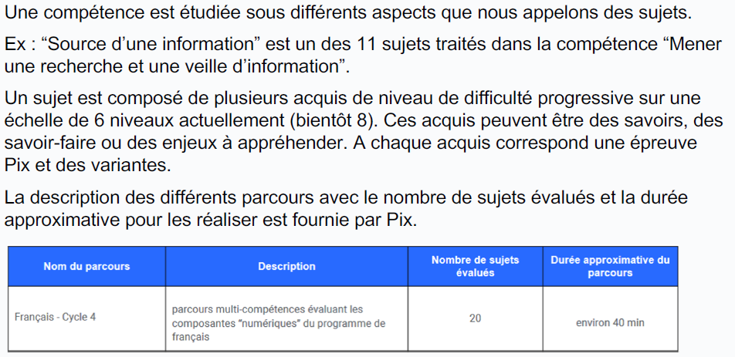
Etape 2 : montée en compétences
Qu’est-ce qu’un sujet PIX ?
4-02
Parcours
Notes:
Source des parcours : https://view.genial.ly/5f3e7a5ba8ffb90d11ac034f

Slide 56
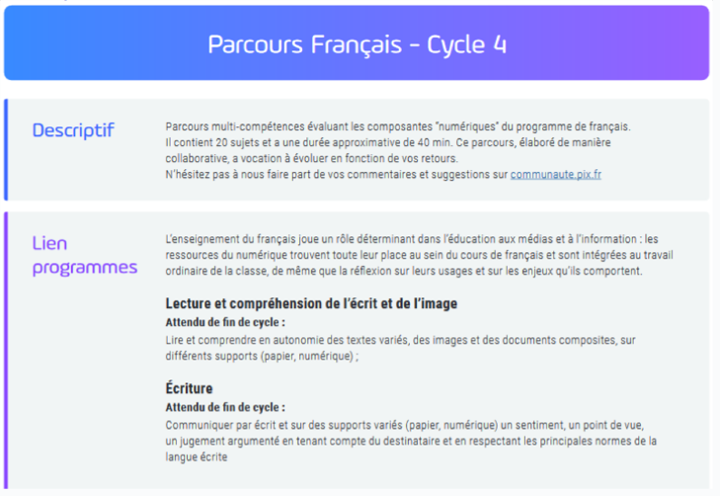
Etape 2 : montée en compétences
Exemple de parcours
4-01

Slide 57





Etape 3 : certification
Depuis la rentrée 2020-2021, la certification PIX est obligatoire en 3ème , CAP2, BT2, CPGE2 et Terminale.
L’établissement devient centre de certification
Chaque élève est évalué en fonction de son profil individuel
Sur une durée de 1h45 pour une session d’examen de 2h00
La certification est sans incidence sur l’obtention du diplôme.
5-04
Notes:
57
57
57
57
57
57
L’élève passera la certification dans son établissement afin de valider la sincérité du profil obtenu lors des positionnements sur le site.
(nécessité d’avoir le niveau 1 sur au moins 5 compétences)

Slide 58
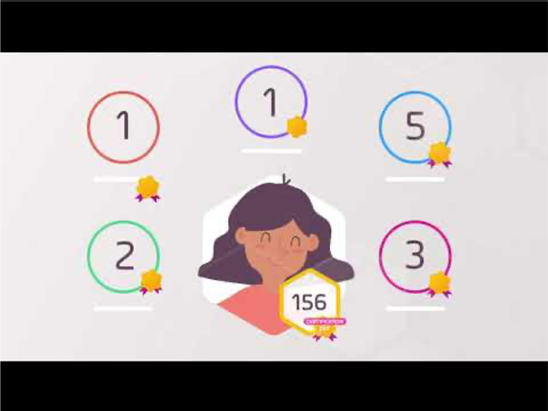
Etape 3 : certification
La certification Pix, c’est quoi ?
Quand ?
Dates publiées sur Eduscol
en début de chaque année scolaire.
5-03

Slide 59

La certification PIX
Pour avoir un profil « certifiable », l’élève doit avoir validé au moins 5 des 16 compétences au niveau 1/8.
5-02
Notes:
59
59
59
59
59
59
L’élève passera la certification dans son établissement afin de valider la sincérité du profil obtenu lors des positionnements sur le site.
(nécessité d’avoir le niveau 1 sur au moins 5 compétences)

Slide 60

Les ressources pour déployer PIX en établissement
Approche Technique
Approche Pédagogique
La boîte à outix de PIX
Communauté Pix : un forum pour poser vos questions
Kit de certification
Salon tchap (messagerie sécurisée de l’Etat) : « Pix – évaluation et certification des compétences numériques »
PIX et le CRCN, fiches pédagogiques disciplinaires – DANE de Besançon
5-01
Notes:
60

